Slide 1




4ª Jornada Contábil CRCGO
Imersão 24 horas no Imposto de Renda
DOAÇÕES EFETUADAS ÀS INSTITUIÇÕES E IR SOLIDÁRIO

Slide 2

Programa de Voluntariado da Classe Contábil
SUBPROGRAMAS
1 -Rede Nacional de Cidadania Fiscal Observatórios Sociais;
2 -Educação Financeira;
3 - Doações ao Funcriança e Fundo do Idoso (IR Solidário);
4 - Ações locais de Voluntariado

Slide 3
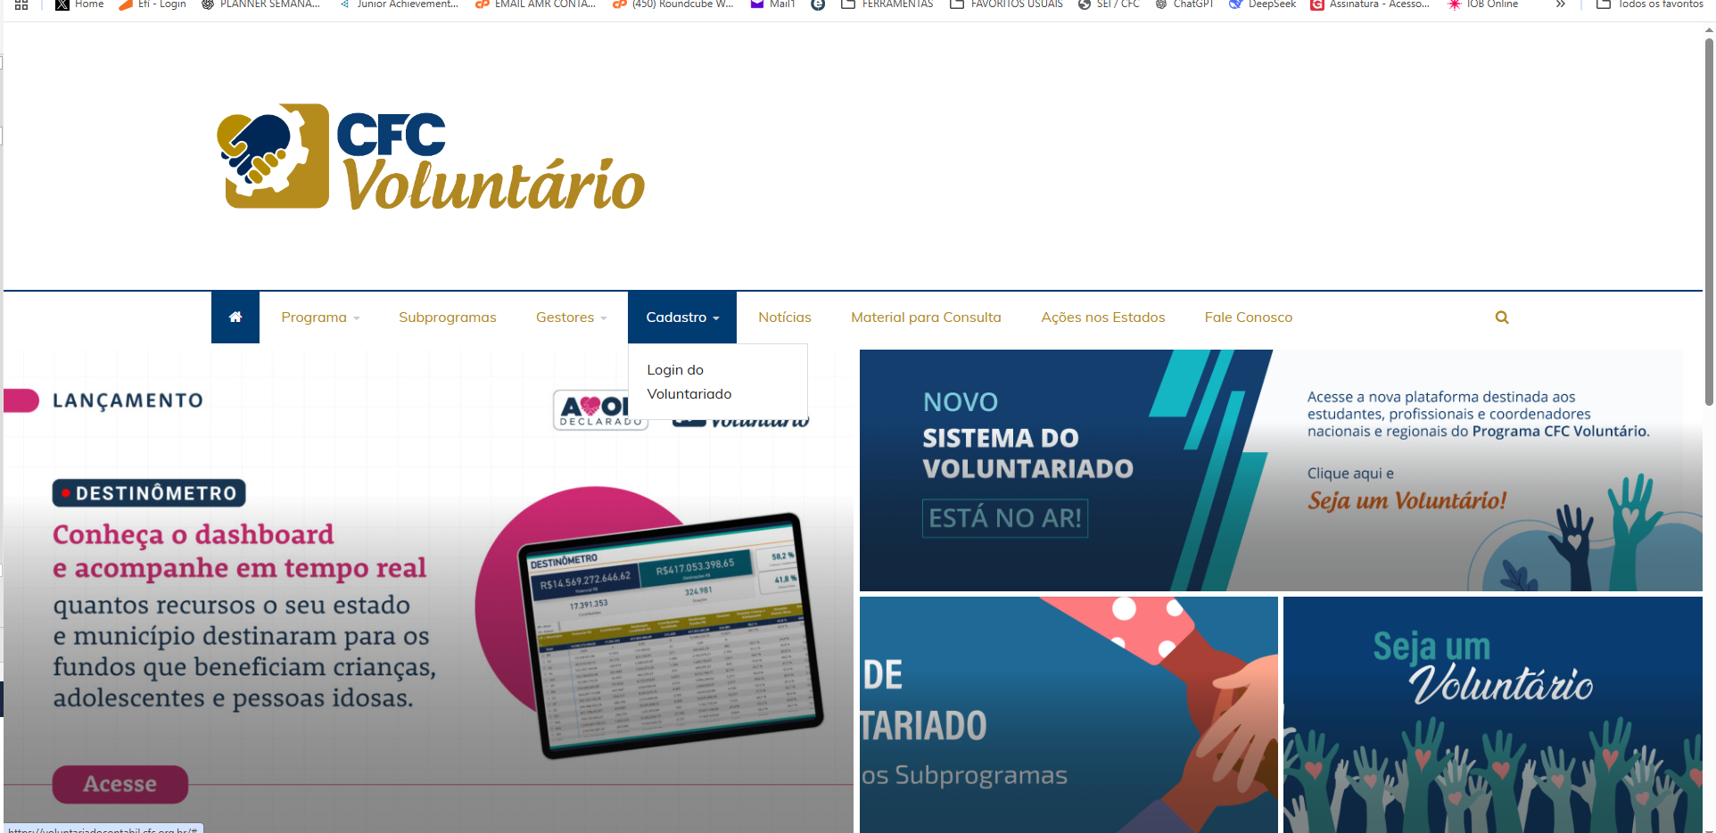
Programa de Voluntariado da Classe Contábil
https://voluntariadocontabil.cfc.org.br/

Slide 4

Imposto de Renda Solidário
Transformando Solidariedade em Ação!

Slide 5

Você sabia que pode ajudar projetos sociais e culturais usando seu Imposto de Renda?
É exatamente isso que chamamos de Destinação do Imposto de Renda:
uma maneira legal e segura de contribuir com a sociedade sem pagar nada a mais por isso.
As pessoas físicas, podem direcionar uma parte do imposto de renda devido para projetos que ajudam crianças, adolescentes, idosos através de “Fundos Especiais”.

Slide 6

Benefício social e bem-estar (o "porquê" fazer)
Localismo: o dinheiro fica na sua comunidade, financiando creches, projetos esportivos, lares de idosos e combate à violência.
Transparência: é mais fácil fiscalizar o projeto do bairro do que o orçamento federal.
Propósito: o "bem-estar" de saber que sua declaração de renda ajudou a mudar a vida de uma criança ou garantiu o acolhimento de um idoso.

Slide 7
O que são fundos especiais?
Fundos especiais são um conjunto de recursos financeiros com receitas específicas que, por lei, são destinadas a objetivos ou serviços determinados. Para utilizar esses recursos, são criadas regras específicas de aplicação;
Possui natureza eminentemente contábil sem natureza jurídica;
Os recursos são utilizados somente em ações, programas, projetos e atividades que atendem aos objetivos sociais para os quais foram criados.

Slide 8
Para quais fundos podemos destinar parte do Imposto de Renda diretamente na declaração?
FDCA- Fundos dos Direitos da Criança e do Adolescente;
FDI – Fundos dos Direitos da Pessoa Idosa.

Slide 9
FDCA- Fundos dos Direitos da Criança e do Adolescente
Previstos pelo ECA (Lei 8.069/1990), os Fundos da Criança e do Adolescente (FDCA) são fundos públicos geridos pelos Conselhos de Direitos nas três esferas de governo. Eles captam recursos de orçamentos e doações (físicas e jurídicas) para financiar exclusivamente projetos de proteção e desenvolvimento infanto-juvenil.

Slide 10
FDI – Fundos dos Direitos da Pessoa Idosa
Amparados pelo Estatuto da Pessoa Idosa (Lei nº 10.741/2003), os Fundos da Pessoa Idosa (FDI) estão presentes em todas as esferas de governo. Eles são geridos pelos respectivos Conselhos de Direitos e captam recursos, incluindo a destinação do Imposto de Rendapara financiar exclusivamente projetos e ações de proteção aos idosos.

Slide 11

Como são constituídos os conselhos?
Composição Paritária (A Regra de Ouro: 50% / 50%) Os Conselhos (Nacionais, Estaduais e Municipais) são formados por representantes de duas frentes, garantindo total equilíbrio nas decisões:

Slide 12
Como são constituídos os conselhos?
50% Poder Público: Representantes indicados pelas secretarias de governo (Saúde, Educação, Assistência Social, Finanças, etc.).

Slide 13
Como são constituídos os conselhos?
50% Sociedade Civil: Representantes de Organizações da Sociedade Civil (OSCs), associações, universidades e entidades de classe (como o nosso Sistema CFC/CRCs).

Slide 14
Como são constituídos os conselhos?
Processo de Eleição (Como se tornam conselheiros?)
Governo: Os membros do poder público são nomeados pelo chefe do executivo (Prefeito, Governador ou Presidente).

Slide 15
Como são constituídos os conselhos?
Sociedade Civil: Os representantes não-governamentais são eleitos democraticamente. Ocorre a publicação de um Edital de Chamamento Público e a realização de um Fórum ou Assembleia de Eleição, onde as entidades habilitadas votam entre si para compor as cadeiras.

Slide 16
Como são constituídos os conselhos?
O Ministério Público Acompanha todo o processo.

Slide 17

1. Decisão Exclusiva e Paritária (ECA e Lei 12.213/2010)
O recurso não vai para o "caixa único". Quem decide o destino são os Conselhos (Criança e Adolescente/Pessoa Idosa).
Decisões equilibradas: conselhos formados por 50% Governo e 50% Sociedade Civil.
Governança dos fundos

Slide 18
2. Aplicação Blindada
O dinheiro só é liberado para projetos aprovados via Editais de Chamamento Público.
Proibido por lei: usar o fundo para despesas comuns do governo (ex: asfalto, folha de pagamento).
Governança dos fundos

Slide 19
3. Transparência e Fiscalização
Controle rigoroso e constante do Ministério Público e Tribunais de Contas (TCE/TCU/TCM).
As entidades que recebem o recurso têm prestação de contas obrigatória e pública.
Governança dos fundos

Slide 20
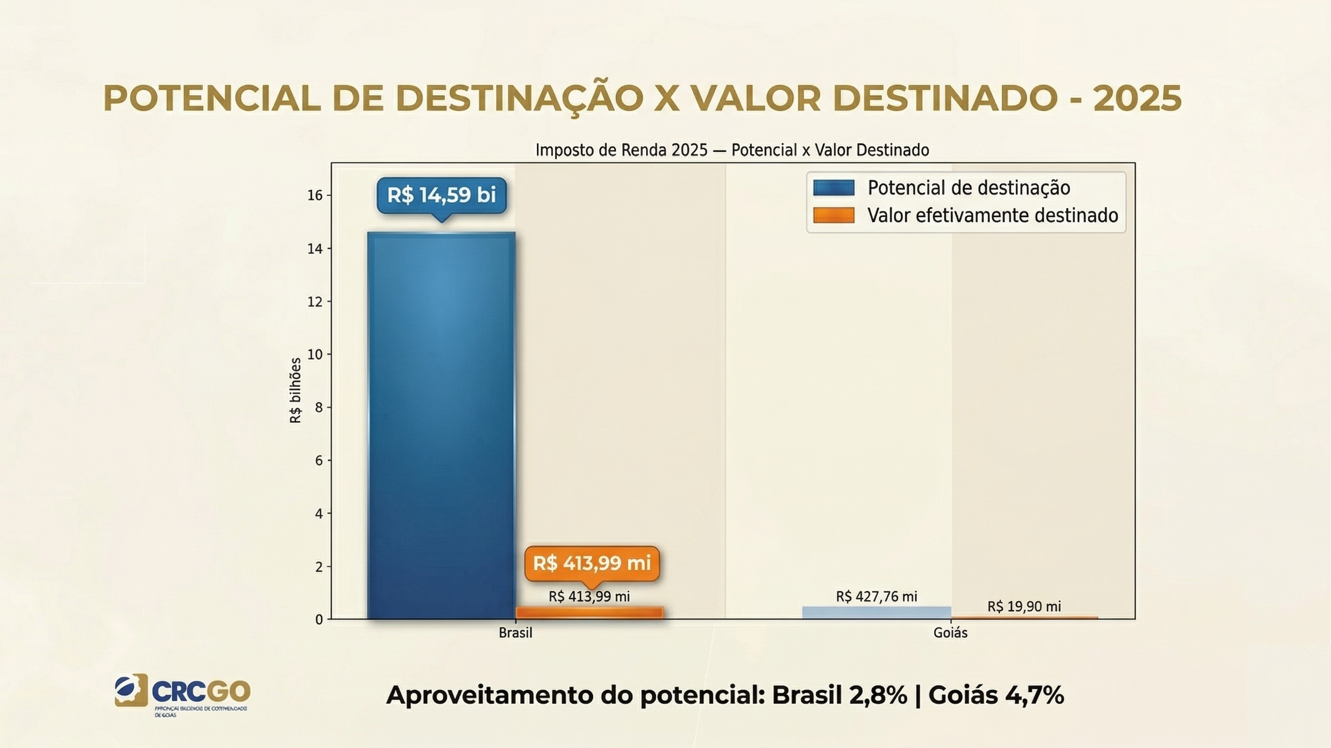
Potencial de Destinação x Valor destinado -2025

Slide 21

SIM! E é uma excelente escolha financeira e social.
Soma automática: O valor que você paga no DARF da destinação é somado integralmente ao valor total da sua restituição.
Retorno com juros: O dinheiro volta para sua conta corrigido pela taxa Selic;
Custo efetivo zero: Você apenas antecipa o valor e a Receita Federal devolve tudo com rendimento.
Decisão inteligente: Você não paga nada a mais por isso e ainda garante que o dinheiro fique investido em projetos na nossa região, e não no caixa da União.
Posso destinar mesmo tendo valor a restituir?

Slide 22
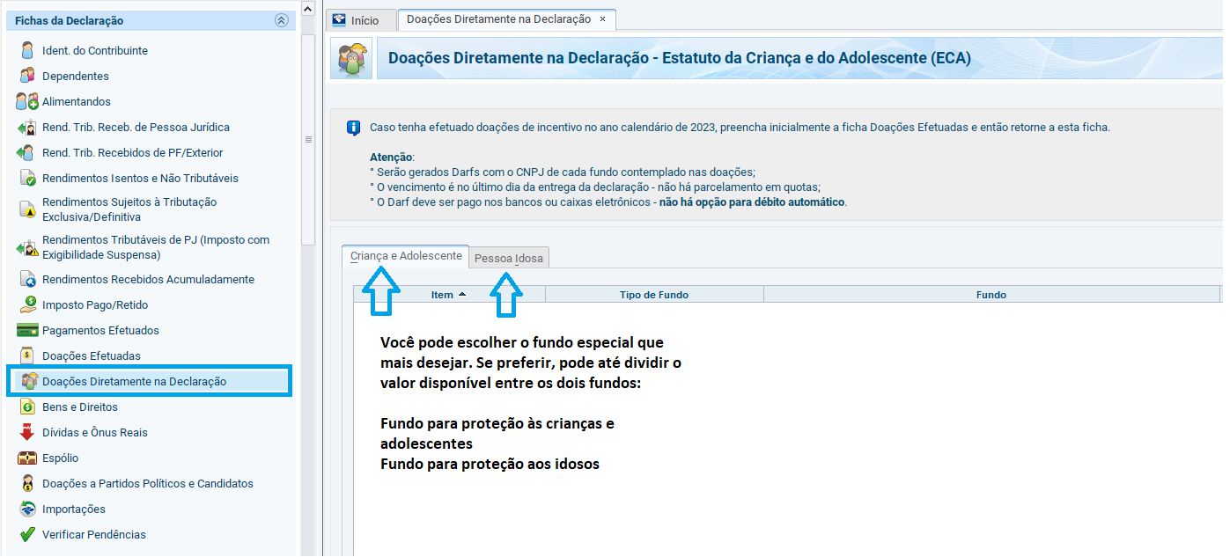
01 Passo - Preencher a Ficha “Doações Diretamente na Declaração:
Como realizar essa destinação diretamente na declaração?

Slide 23
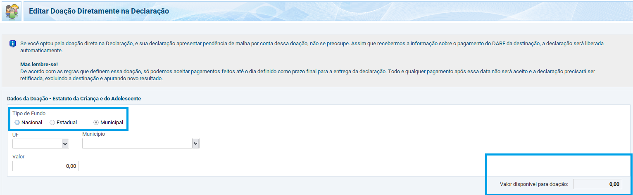
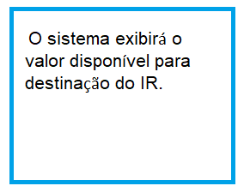
02 Passo- Selecionar o tipo de Fundo (nacional, estadual, municipal);
Nota: Ao escolher o fundo municipal, deverá ser informado a unidade da federação e o município e o sistema informará automaticamente o nº do CNPJ.
Como realizar essa destinação diretamente na declaração?

Slide 24
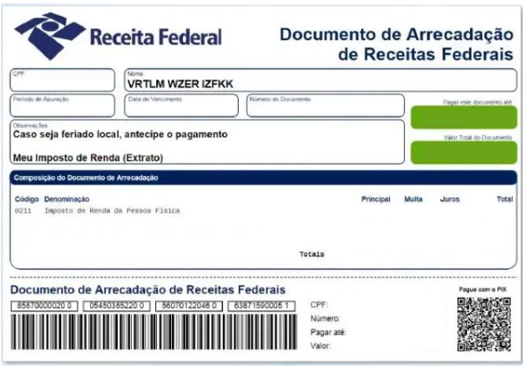
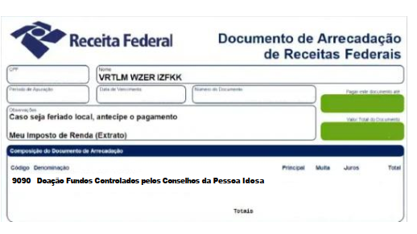
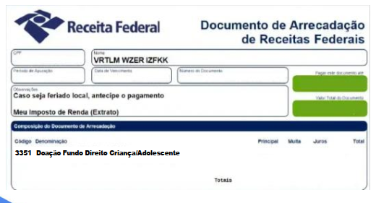
03 Passo-Após a transmissão da declaração, emitir os Darfs de recolhimento do imposto e da(s) destinação(es) conforme os códigos:
Como realizar essa destinação diretamente na declaração?
DARF com código 0211- Relativo as quotas do imposto a recolher à Receita Federal.
DARF com código 3351 Relativo a destinação aos fundos da Criança e do Adolescente
DARF com código 9090 Relativo a destinação aos fundos da Pessoa idosa.

Slide 25

O valor destinado aos fundos deverá ser efetuado até o prazo final para envio da declaração (29/05/2026)
O não pagamento no prazo estabelecido, implica a glosa definitiva do valor destinado ;
Ocorrendo a glosa dos valores, o contribuinte obriga-se ao recolhimento da diferença do imposto devido apurado na Declaração de Ajuste Anual, com os acréscimos legais previstos aos cofres da união;
Nesse caso os fundos não receberão o valor destinado.
Pagamento do valor destinado na Declaração

Slide 26
O que fazer se o prazo vencer e eu não pagar?
Uma vez que o prazo da declaração termina 29/05, não é possível emitir o DARF com multa e juros para validar a doação. O benefício se perde.
A Solução (Retificadora): para sair da malha fina, o contribuinte deve fazer uma Declaração Retificadora.
O Ajuste: na retificadora, ele deve excluir a doação que não foi paga.
O Resultado: o programa recalculará o imposto. O valor que seria destinado voltará a ser "Imposto a Pagar" para o Governo Federal ou será reduzido da sua restituição
Informação mportante!

Slide 27
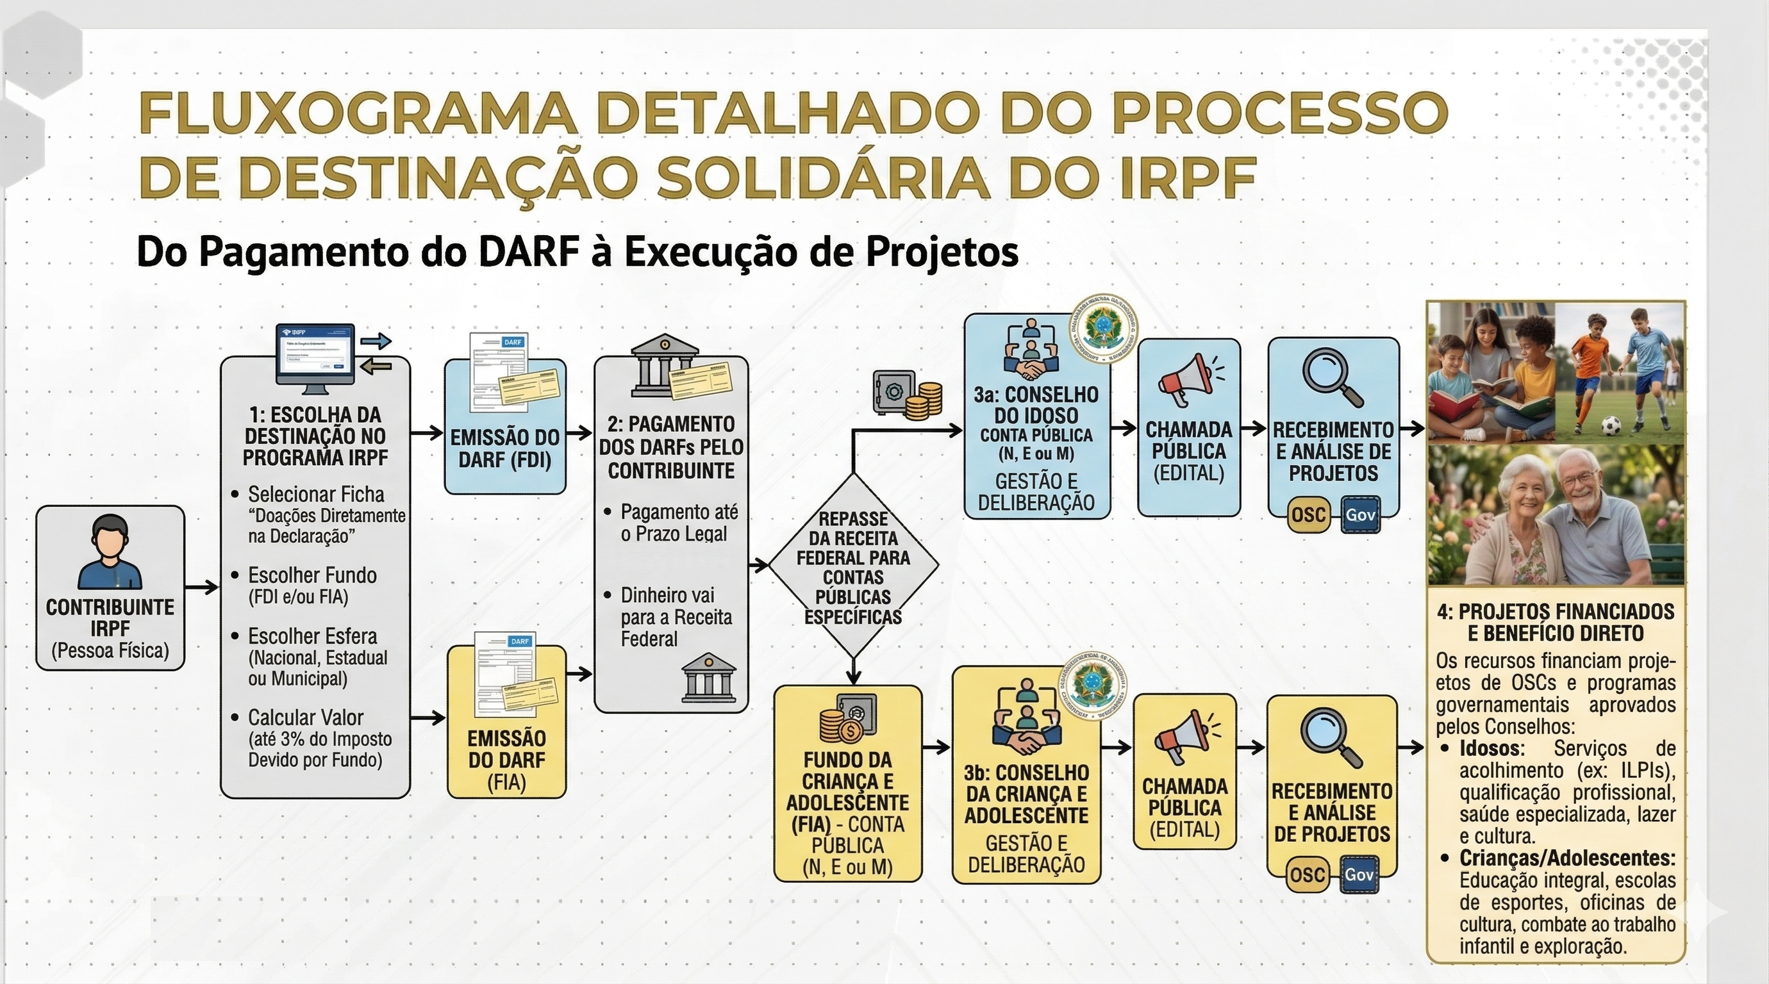

Slide 28
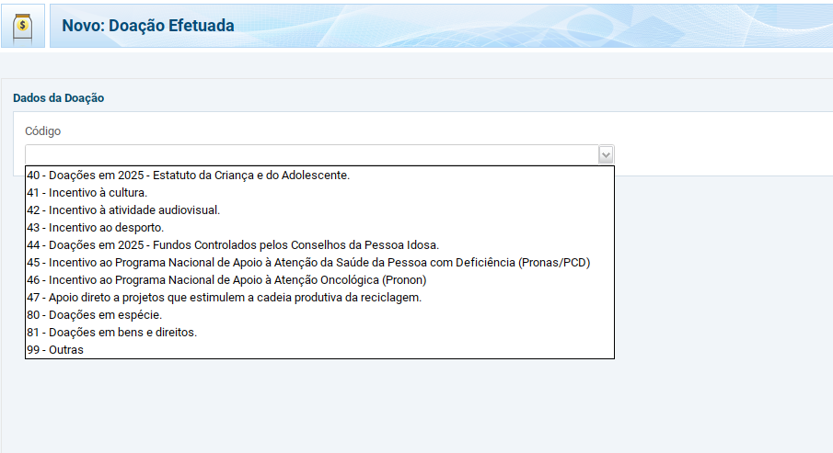
Doações ao longo do exercício.

Slide 29

1. Modalidades de Incentivo (Códigos 40 a 47)
O que são: Destinações de parte do imposto devido para causas sociais e culturais.
Principais áreas:
ECA (Criança/Adolescente) e Fundo do Idoso.
Projetos Culturais (Lei Rouanet) e Audiovisual.
Incentivo ao Esporte e Reciclagem.
Programas de Saúde (Pronon e Pronas/PCD).
Vantagem: O valor doado é subtraído diretamente do imposto a pagar ou somado à restituição
Doações ao longo do exercício.

Slide 30
2. Regras de Ouro para Dedução:
Prazo: Deve ser realizado até o último dia útil bancário de 31/12/2025.
Limite Global: Até 6% do Imposto Devido (somando todas as categorias).
Modelo de Declaração: Válido apenas para o modelo de Deduções Legais (Completa).
Comprovação: Necessário recibo oficial emitido pelo fundo ou projeto beneficiado.
Doações ao longo do exercício.

Slide 31
3. Cuidado: Doações Sem Incentivo (Códigos 80, 81 e 99)
O que representam: Transferências de dinheiro ou bens para terceiros (ex: familiares, entidades não cadastradas).
Impacto Fiscal: NÃO reduzem o imposto.
Importância: Devem ser declaradas apenas para justificar a Variação Patrimonial e evitar inconsistências com a Receita Federal (Malha Fina).
Doações ao longo do exercício.

Slide 32
“O imposto é obrigatório, mas o destino dele é opcional!”

Slide 33
OBRIGADO!

